Slide 1
caso de estudio 3:
Eco Market
Integrantes: Miguel Laguela
Matias Torres
Rodrigo Valdes
Fecha Entrega: 06/04/2025

Slide 2
Problemática del caso
La empresa EcoMarket tiene un serio problema ya que sostuvo un aumento constante de sus tiendas y esta compañía posee un sistema monolítico de manera localizada, por ende se le hace un problema a la hora de interactuar respecto a almacenamiento entre todas sus tiendas.
El proceso que necesita la tienda es lograr pasar sistema monolítico a uno de microservicio.

Slide 3
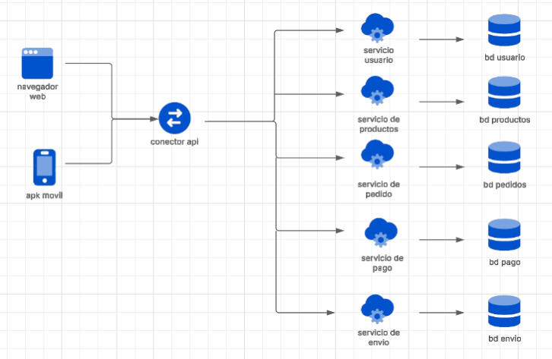

Slide 4




Herramientas y Framework

Slide 5



Herramientas planificación
Herramienta que permite crear y compartir contenido, colaborar en tiempo real
Aplicación permite a los usuarios chatear, compartir pantalla, y hacer videollamadas en tiempo real.
Aplicación que permite crear diagramas de manera colaborativa

Slide 6
Requisitos del sistema
Administrador del sistema:
Gestionar usuarios, configurar usuarios, monitorización del sistema,respaldar y restaurar datos.
Gerente de tienda:
Gestionar inventarios, reportes, tiendas y pedidos.
Empleado de tienda:
Registrar ventas, atender devoluciones y reclamaciones, consultar inventario y generar facturas.
Logística:
Gestionar envíos, optimizar rutas de entrega, actualizar estado de pedidos y gestionar proveedores.
Acciones de los clientes vía web:
crear cuenta, iniciar sesión,navegar y buscar productos, agregar productos al carrito, realizar pedidos, consultar historial de pedidos, gestionar perfil, solicitar soporte,dejar reseñas y calificaciones, aplicar cupones y descuentos

Slide 7
Enfoque ético
Privacidad de datos:
Debido a que la empresa EcoMarket trabaja constantemente con nuevos clientes, necesita estar controlando y modificando informacion , ya sea los datos del cliente (rut, nombre y los detalles de su pago). Se trabajara el enfoque ético abordando la privacidad de datos del usuario a través de la encriptación de datos mantenido su resguardo, evitando ataques a los servidores y manteniendo la confidencialidad de los datos de nuestros clientes.

Slide 8
Enfoque ético
Responsabilidad de despliegue:
Un punto importante en la ética, es hacer la transición a microservicio. Este proceso debe ser supervisado, y es necesario tener un sistema de pruebas de modo que se pueda ir corrigiendo errores en el trayecto hasta que esté en perfecto funcionamiento
Capacitación a trabajadores:
El uso de nuevo sistema microservicio puede verse afectado los empleados, por ende habría que crear capacitaciones para que cada empleado pueda acostumbrarse a las tecnologías utilizadas dentro del sistema de microservicio

Slide 9
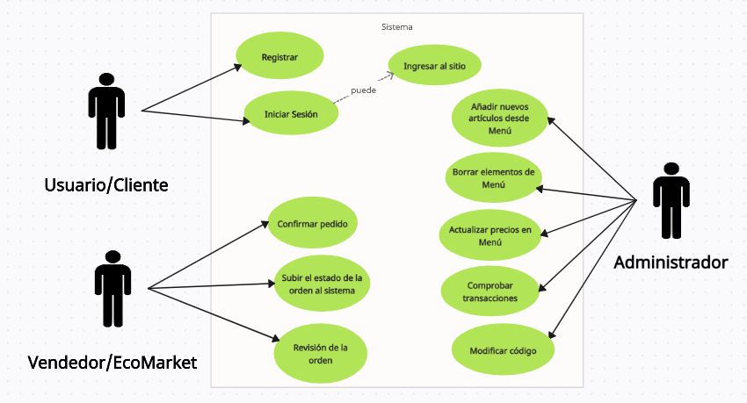
Diagrama de Uso

Slide 10
Planificación de Migración
Para esto se debe planificar la estrategia de migración previo a un analisis del problema. Una vez realizado, ir de manera gradual trabajando en equipos de trabajo, definiendo los frameworks a utilizar.
Luego planificar los microservicio como: servicio usuario, producto, pedido, pago y envío
Por último es necesario realizar pruebas de despliegue y escalabilidad para asegurar que este funcione correctamente, para así desactivar gradualmente el uso del sistema monolitico.
aca esta el detalle de los riesgos y mitigación asociados al plan de migración de monolítico a microservicios:
Riesgos | Mitigación
Cuello de botella | creando más base de datos para el paso de la información de manera escalonada
Pérdida de datos | generando un respaldo de datos
Filtración de datos | encriptación de datos
Dependencia local | establecer una comunicación a través de la red puede ser por API o web service

Slide 11
Conclusión
Con el paso de monolítico a microservicio, la empresa EcoMarket mejorara notablemente su funcionamiento y podrán cumplir satisfaciendo la necesidad de los clientes.
Las herramientas como spring boot, my sql ayudan a formar la arquitectura de microservicio. Además teniendo en cuenta la parte de enfoque ético respecto en la seguridad de datos y teniendo en cuenta el sistema nuevo capacitar a los trabajadores se garantizara que funcione el negocio nuevamente

Slide 12


